Slide 1
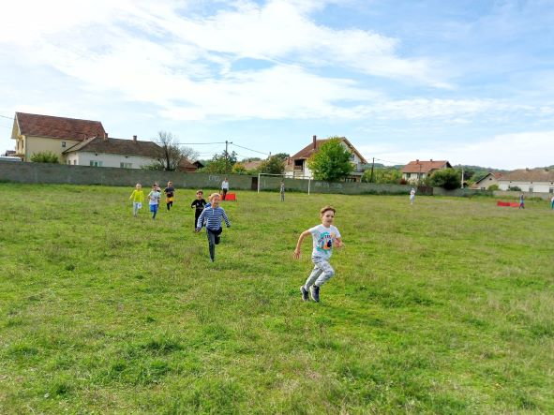
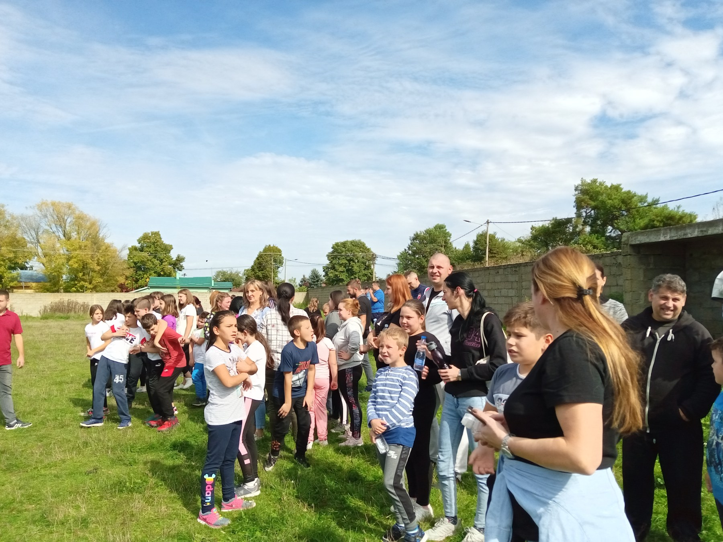
07.10.2022.
Јесењи крос
Последњег дана Дечије недеље одржан је јесењи крос.
Учешће су узели сви ученици од 1. до 8. разреда, а ова традиционална спортска манифестација организована је у Средњеву и привукла је мноштво публике која је дошла да подржи такмичаре.Ученицима који су освојили прва три места биће уручене дипломе.

Slide 2
